Slide 1
Pingelõdvendus ja külma sõja lõpp
37, 44

Slide 2
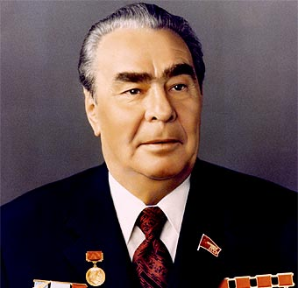
Suhete soojenemine
Lääne ebaõnnestumised
NSVL edu
Pingelõdvendus ehk..
1966 ja 1971 – Prantsusmaa-NSVL
suhete soojenemine
1970 – idalepingud ehk
Lääne-Saksamaa ja NSVL suhted

Slide 3
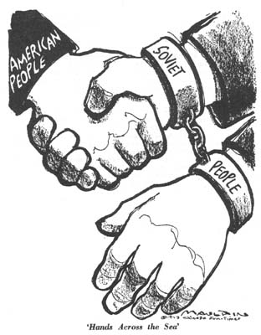
USA ja Nixon
„Lubaduste inflatsioon“
1972. Nixon Moskvas
1973. Brežnev USAs
Koostöölepingud ja
võidurelvastust piiravad dokumendid
SRP-1 – tuumarelvade piiramine
(1972)

Slide 4
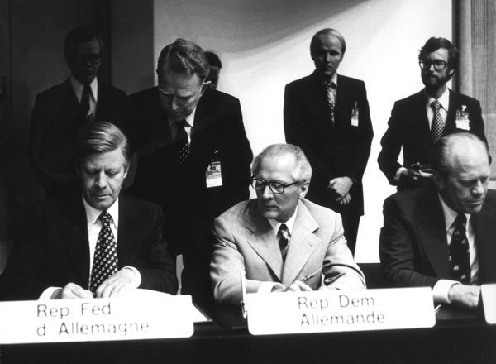
Helsingi protsess
Euroopa julgeoleku ja koostöönõupidamine
Vahendajaks Soome president
Kolm etappi – 1973-1975
Kolm korvi –
Euroopa riikide piiride vääramatus
Majanduslik koostöö
Informatsiooni vaba liikumine ja inimõigused

Slide 5
Tulemused
Kellele kasulik?
NSVL tahtmiste saavutamine vs. idabloki läänest sõltuvaks muutmine

Slide 6
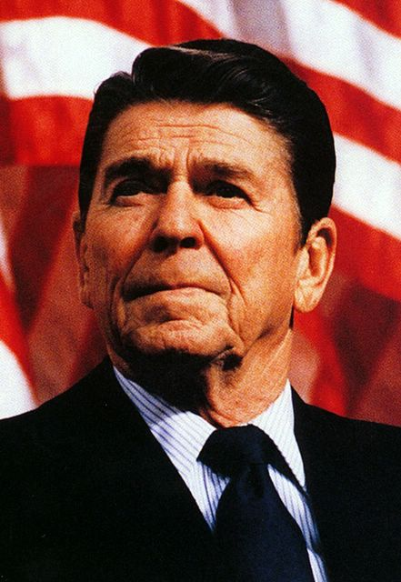
Ronald Reagan
Tugeva antikommunismi taaskäivitamine
NSVL majanduslik survestamine
Vastuolud lääneriikide seas

Slide 7
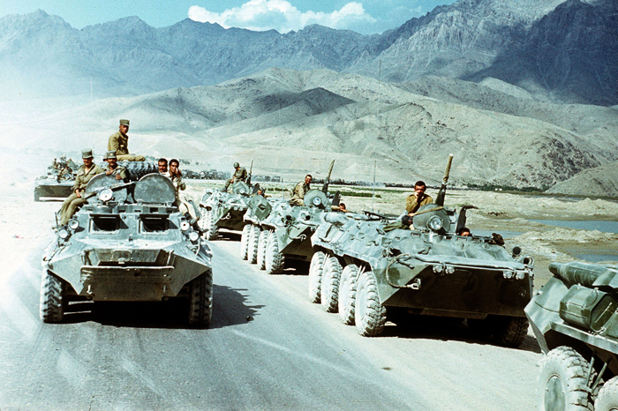
Konfliktide mõjutamine
Afganistani sõda (1979-1989) – NSVL vs. Afganistan
USA toetus afgaanidest vastupanuvõitlejatele
Poola vastupanuliikumise (Solidaarsus) toetamine
(tehnika ja majandussanktsioonid)

Slide 8
Majandusprobleemide tekitamine
Gaasijuhtme küsimus
Naftahindade mõjutamine
Sanktsioonid
=
NSVL pankrot

Slide 9
Võidurelvastumine II
Tähtede sõda – raketikilp üle Euroopa
NATO ja NSVL vastuseis – raketikandjate strateegiline paigutamine

